Slide 1
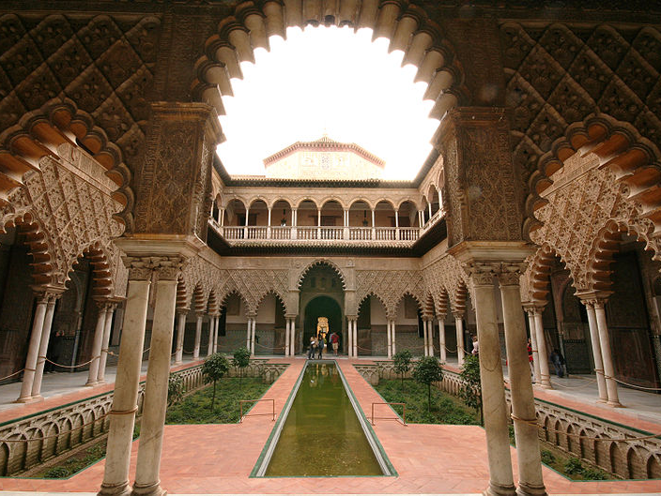
ANDALOUSIE – COSTA DE LA LUZ

Slide 2
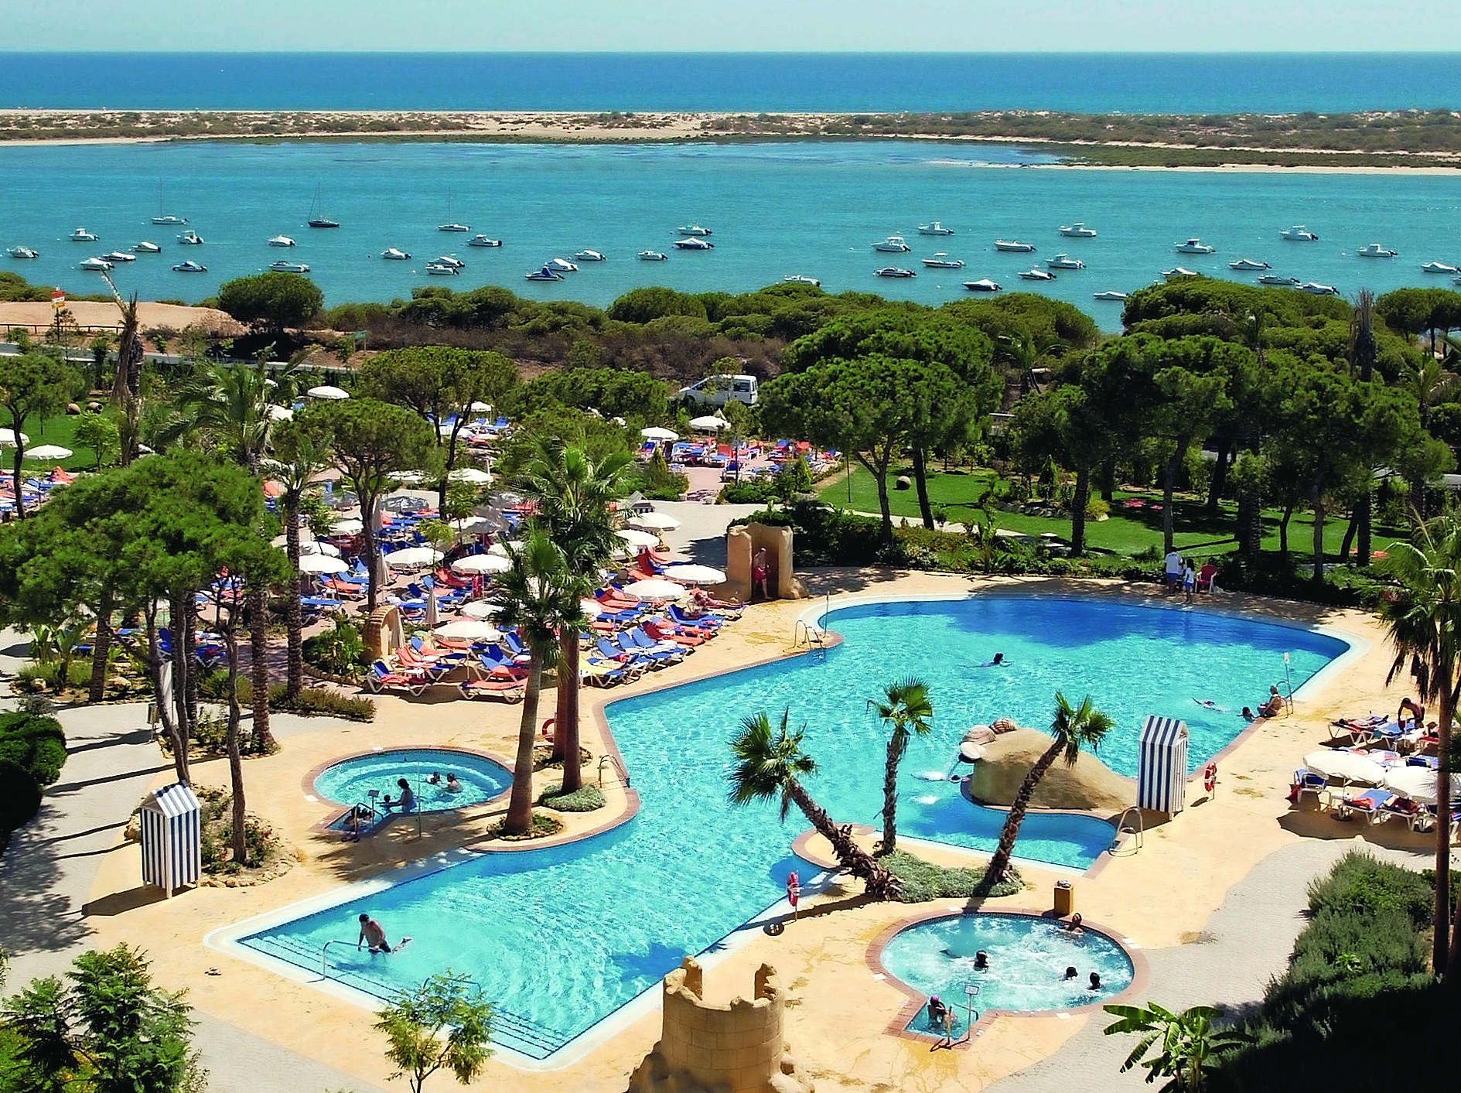

Nouveauté été 2016
Club Jumbo PlayaCartaya 4*

Slide 3

Arrivée sur l’aéroport de FAO

Slide 4
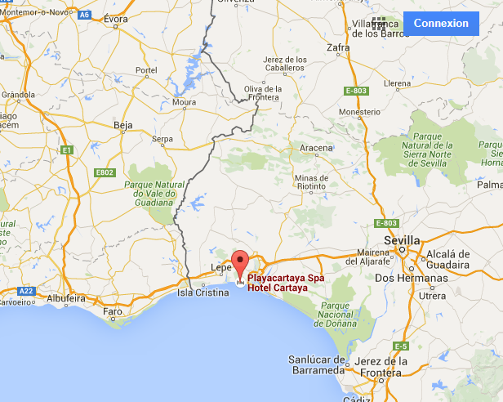
PORTUGAL
ESPAGNE

Slide 5
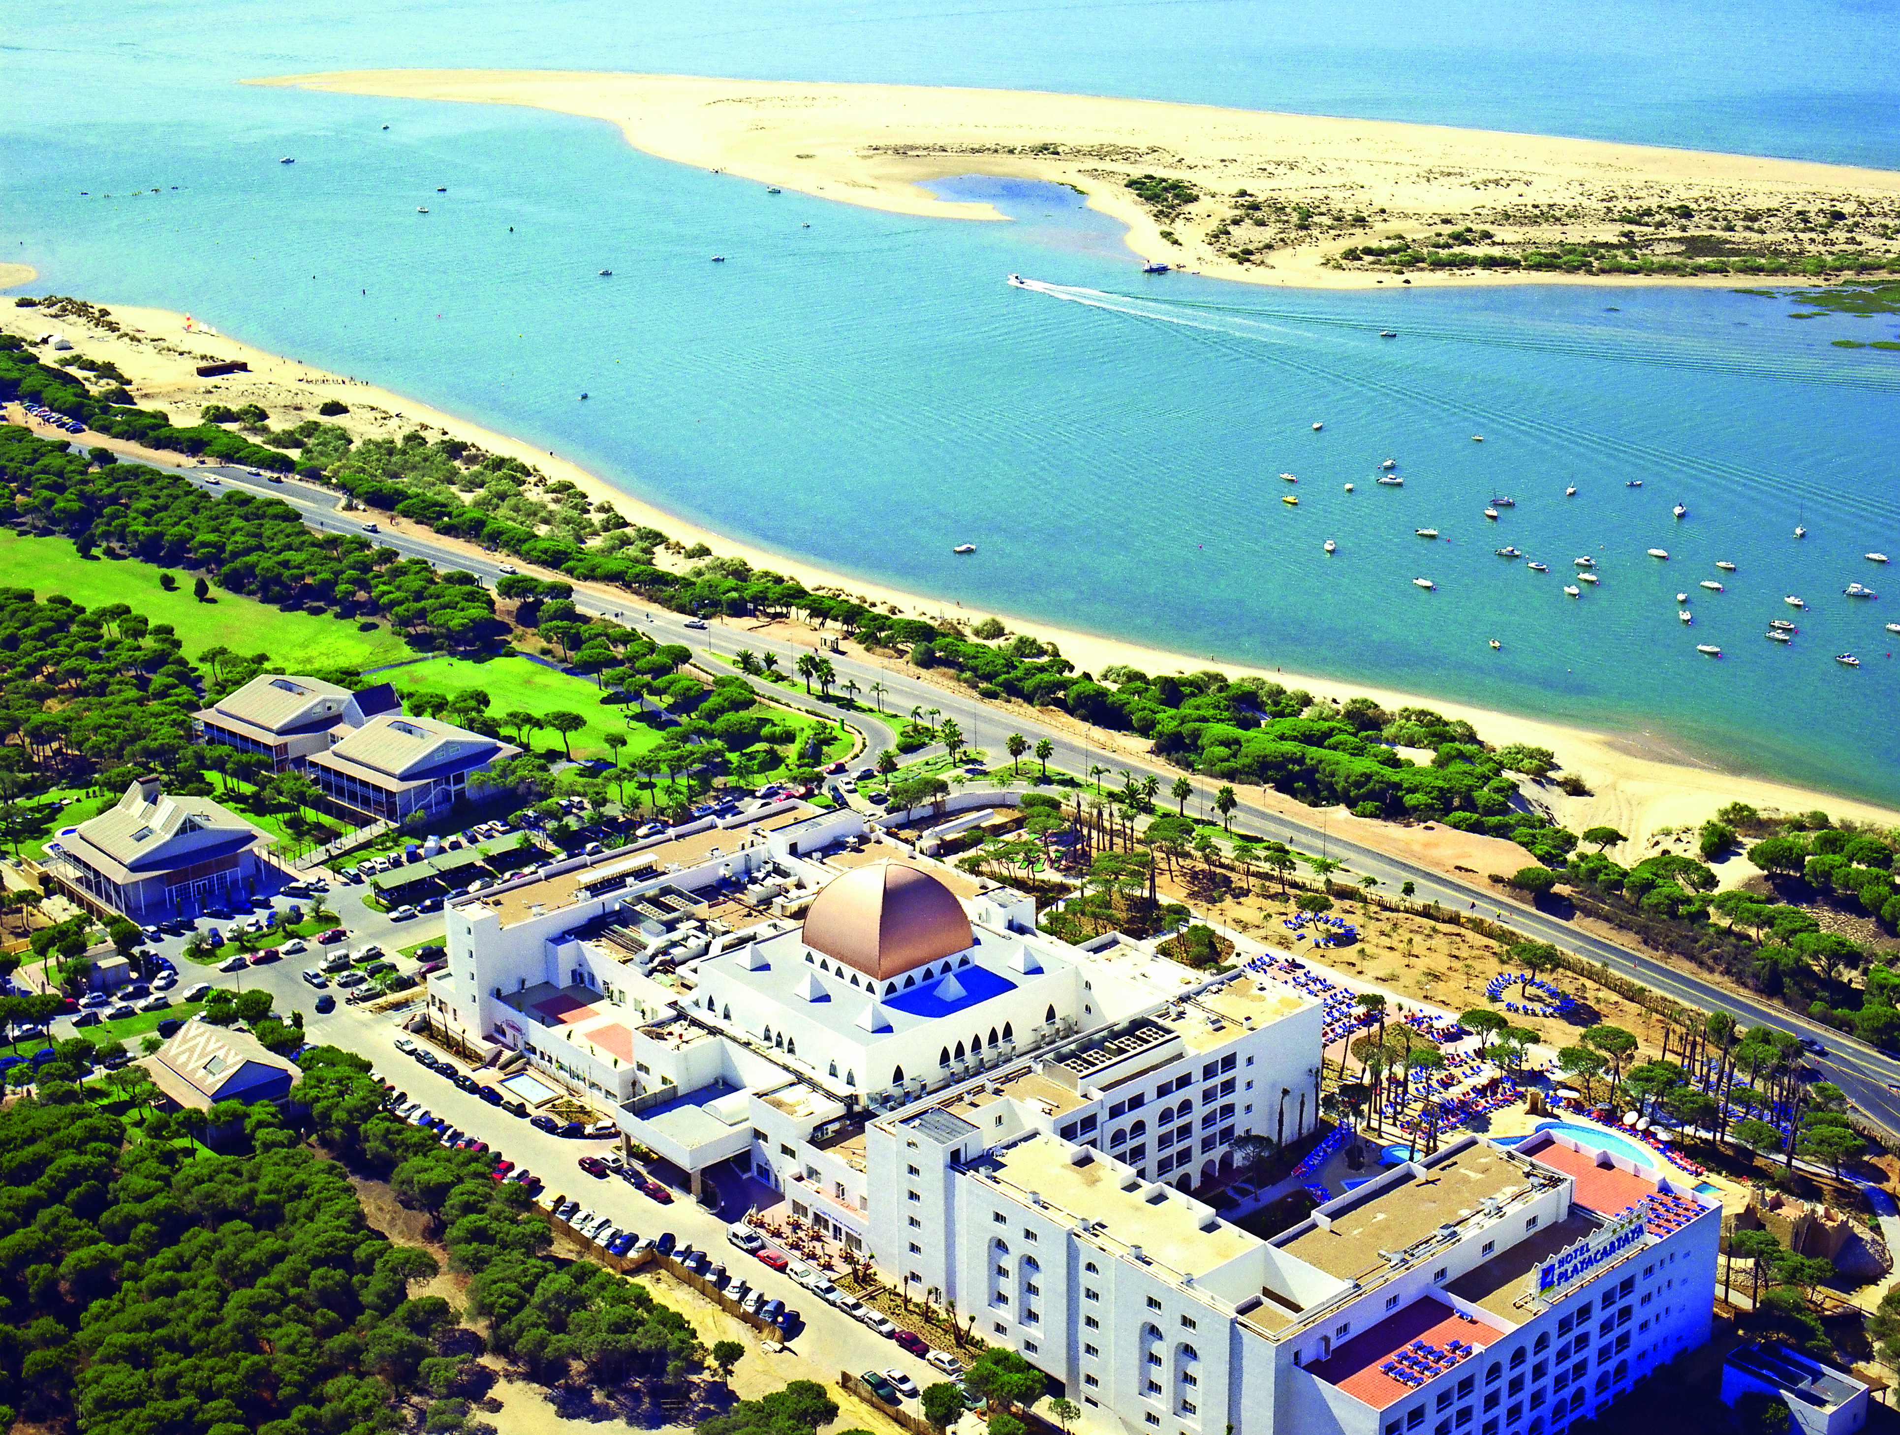
Un environnement naturel de qualité

Slide 6
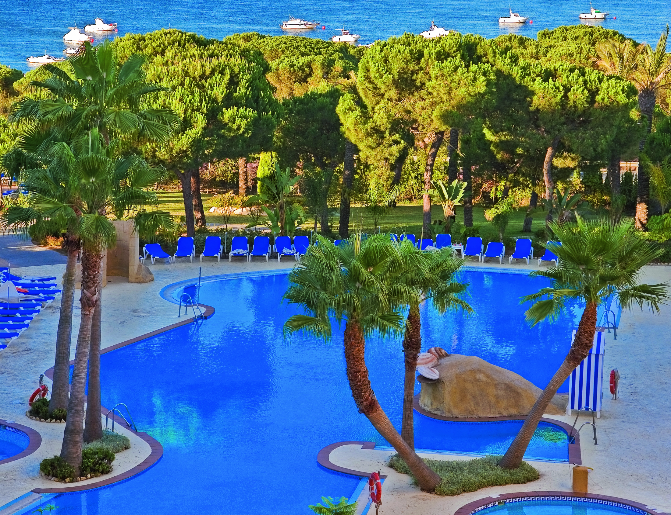
Un espace piscine agréable

Slide 7
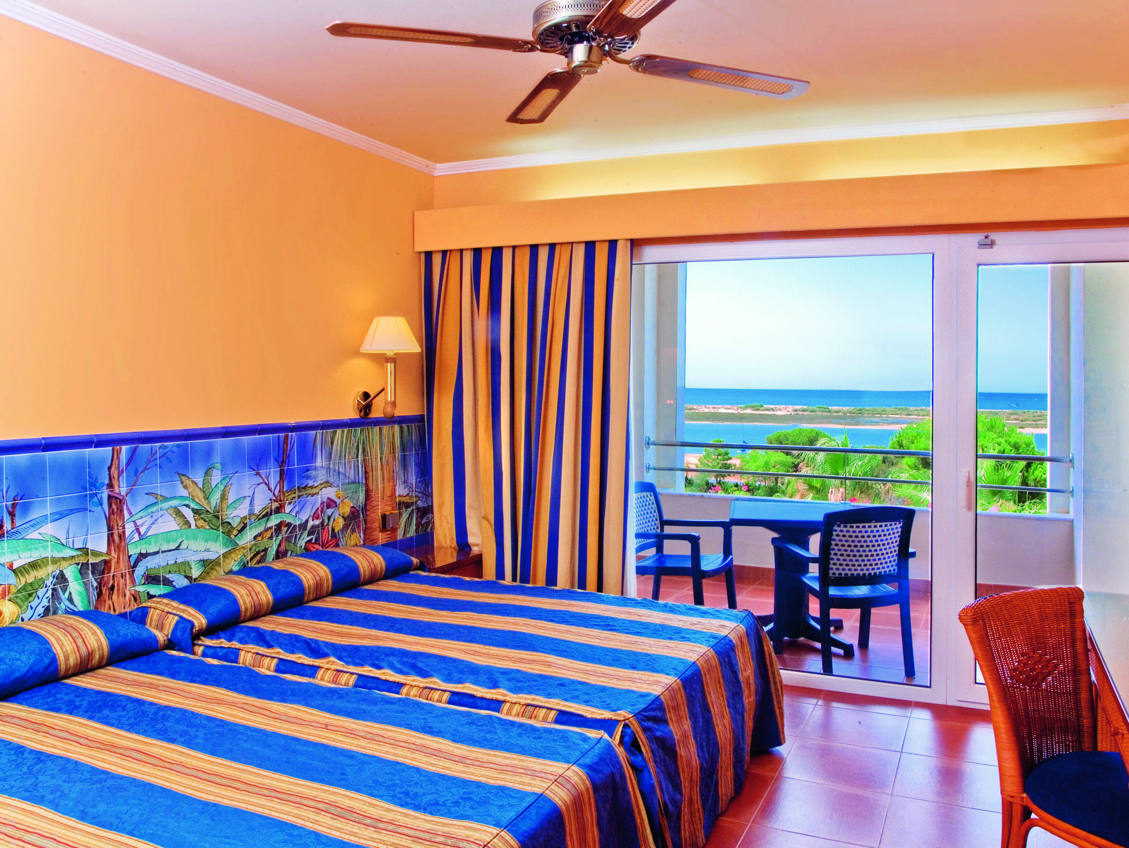
Des chambres simples et confortables
Nouvelle chambre

Slide 8
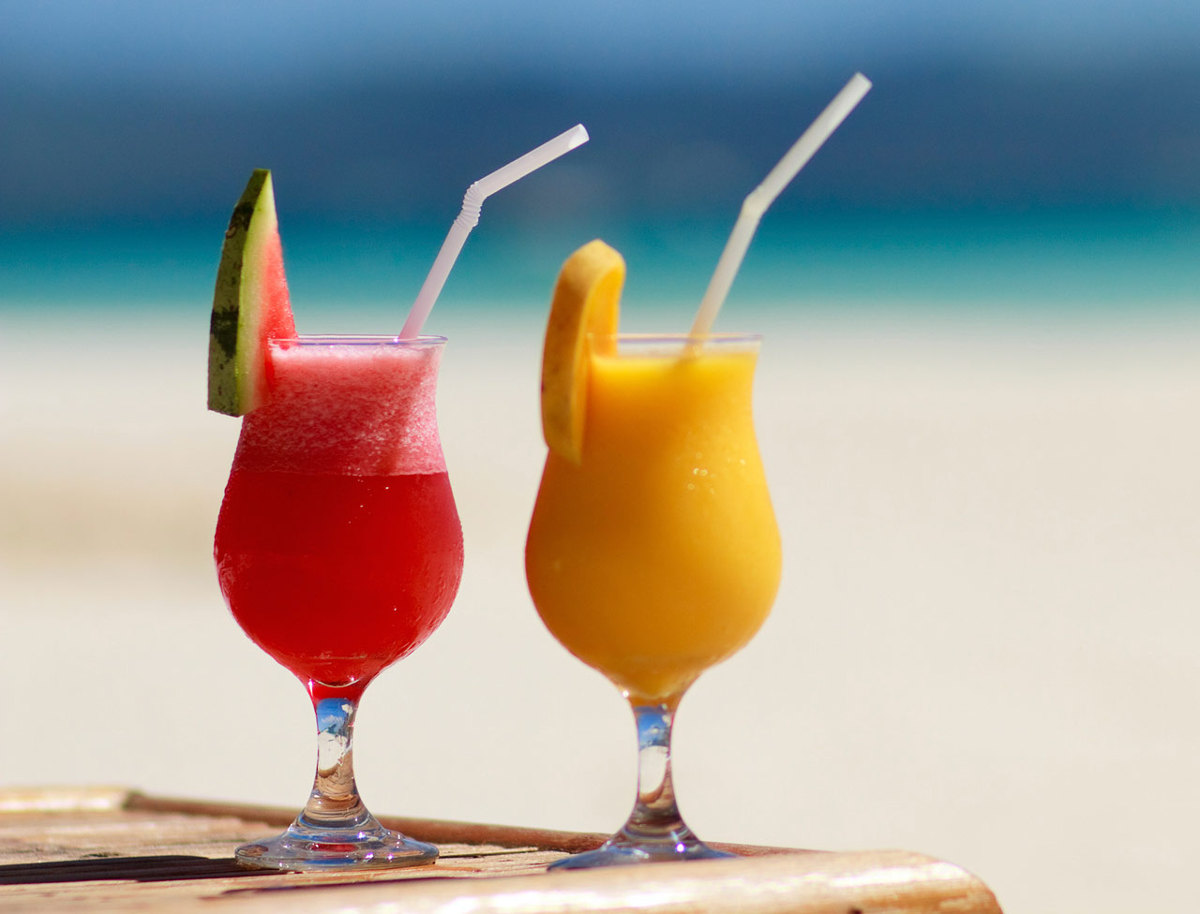
Tout Inclus jusqu’à 1h sur la très haute saison

Slide 9
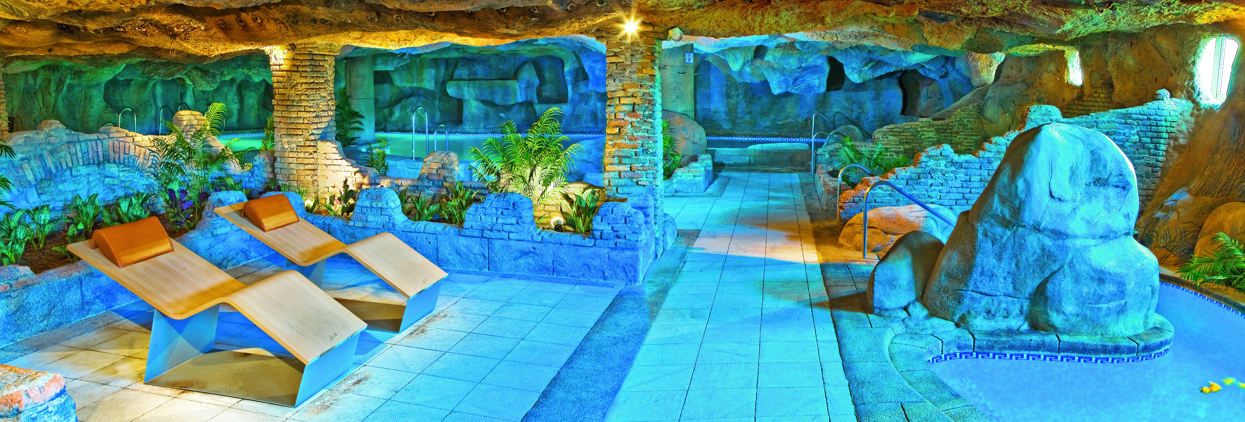
Un bel espace bien-être

Slide 10
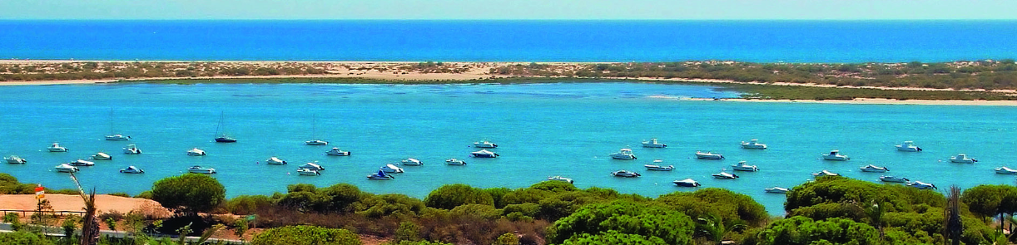
Andalousie – Côte sud
Club Jumbo Playacartaya ****
Familles, couples, jeunes.
Hôtel de 4 étages, de style contemporain.
Situation : au carrefour de plusieurs centres culturels ; à 16km de Huelva, à 120 km de Séville et à 90 km de Faro. Arrivée à l’aéroport de FAO, prévoir un transfert d’environ 1h30 (96 km).
290 chambres de confort simple et fonctionnelles. Pour rappel : toutes les chambres sont équipées de 2 lits de 1,35m, pas de possibilité de rajouter 1 lit supplémentaire (enfant ou bébé) .
Equipements : 2 piscines extérieures dont 1 avec des toboggans, 1 bain à remous, 1 piscine intérieure chauffée (fermée en été) et 2 piscines pour les enfants.
Restaurants : 1 restaurant buffets avec un espace show-cooking, buffets à thèmes et 1 espace enfants. 1 restaurant méditerranéen à la carte (juillet- août, sur réservation). Snacks en journée.
Sports : pétanque, tir à l’arc, tennis de table, tir à la carabine, jeu du palet, minigolf. Avec participation et/ou à proximité : paintball, kayak, billard américain, sorties à cheval, location de vélos, golfs.
Bien-être : centre Spa Acquaplaya
Mini Club (de 4 à 12 ans, pendant les vacances scolaires), 2 piscines séparées, service de baby-sitting (avec supplément).
Son environnement naturel protégé, entouré de 12000 ha de pins maritimes.
Sa situation au calme des grandes zones touristiques ; centre commercial à 15 min en taxi.
Sa proximité avec la plage, à 150 m (accès par un tunnel). Et possibilité de traverser en navette bateau le bras de mer qui sépare l’hôtel de la très belle plage sauvage de Punta de la Flecha (env. 4€/pers./trajet).
Sa formule Tout compris très complète jusqu’à 1h (du 28/06 au 08/09). Les nombreux points de restauration : tapas, snacks, chips, glaces, sandwichs et pâtisseries proposés tout au long de la journée.
Ses chambres spacieuses idéales pour les familles, pouvant accueillir jusqu’à 5 personnes.
Son centre Bien-être Acquaplaya Spa & Welness avec piscine intérieure chauffée, piscine de fruits, bain à remous, sauna, bain turc, parcours aquatique et salle de relaxation (avec participation).
La qualité du produit reconnue sur Trip Advisor ; hôtel récompensé du certificat d’excellence par les internautes.
Code Produit : NEF NEFB 23588A

